Slide 1
WESTIN
简历

Slide 2
目录
教育记录
工作
记录
技能获奖
自我描述
作品展示

Slide 3
教育记录
2008.09-2012.07 CTMI大学旅游与服务学院 工商管理专业

Slide 4
工作记录
2012.09-2016.02 WESTIN有限公司 市场部经理

Slide 5
此处填写工作中的主要业绩及成果
业绩说明

Slide 6
此处 分行 或 分列 填写主要技能及获奖记录
技能获奖

Slide 7
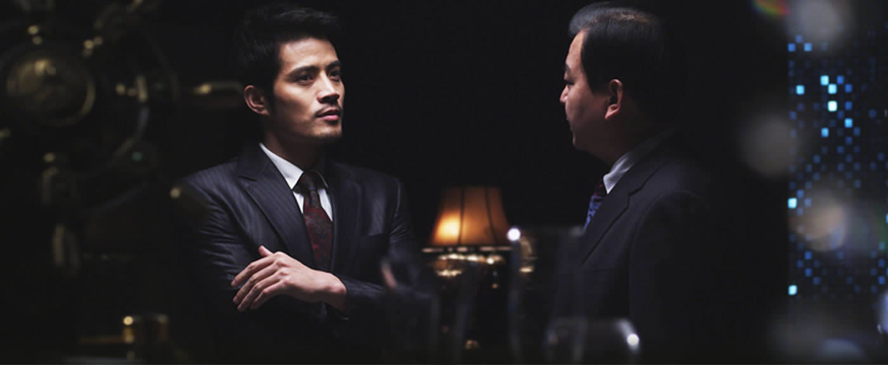
自我描述
积极热情服从工作安排
良好的适应能力与学习能力
坦率
正直自我控制与合作精神
良好的时间管理技巧及跟进意识
注重细节承担责任且主动影响他人

Slide 8
作品展示
这是我的部分作品 可以附上链接网站

Slide 9
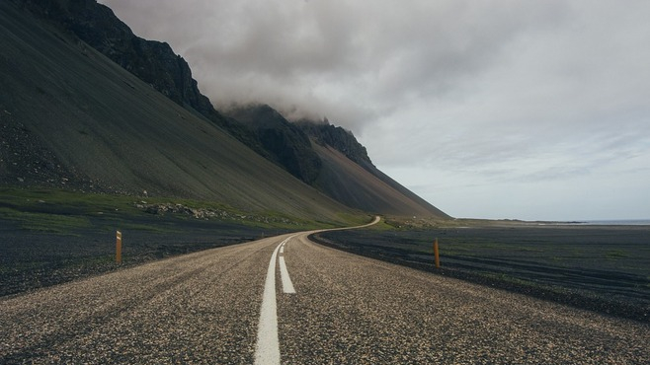
姓名 westin
性别 男
学历 本科
电话 13888889999
邮箱 13888889999@qq.com
联系QQ 13888889999
地址 长沙市岳麓区岳麓大道9999号
Thanks

